Slide 1
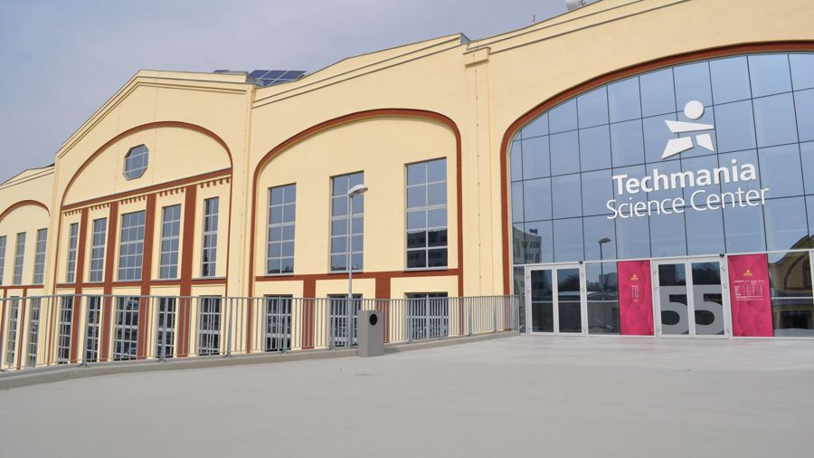
Exkurze do Techmánie
Štoláci

Slide 2
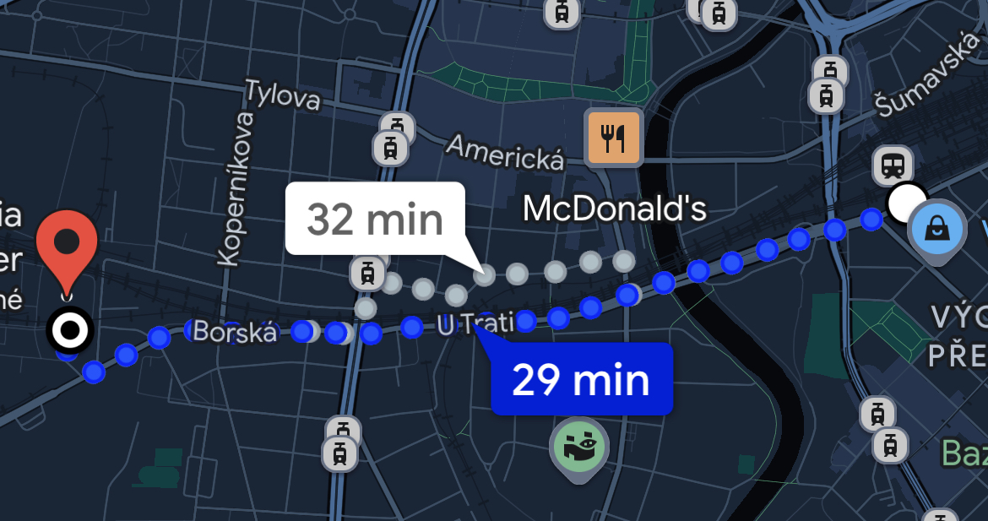
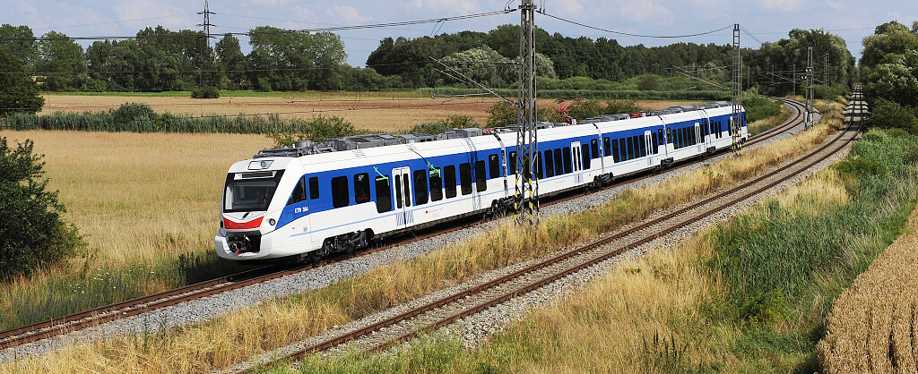
Příjezd
Z Hlavního nádraží v 8:25 vlakem Západní expres IC 564
Vlak se 2x křížil s jiným vlakem.
Z nádraží v Plzni jsme si udělali procházku až do Techmánie (cca 30 minut).

Slide 3
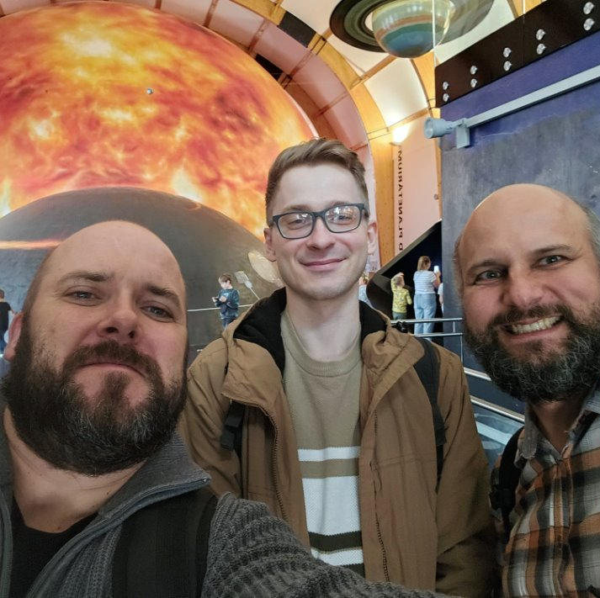
Hlavní program
Po celou dobu nás doprovázeli profesoři: Martin Mikuláš (kapitán výpravy), Tomáš Vlasák (zprostředkovávač fyzikálních zajímavostí) a Václav Jára (navigátor a ochránce skupiny)
Celá exkurze trvala 6 hodin (vše se zvládlo důkladně a detailně zhlédnout a měli jsme možnost vyzkoušet si všechny pokusy)

Slide 4
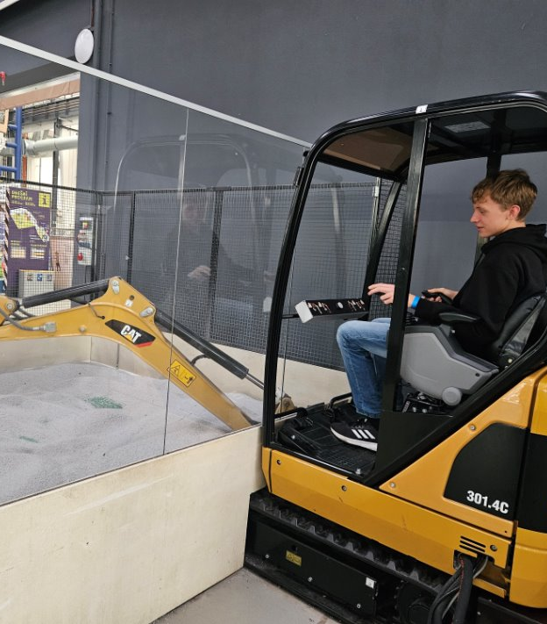
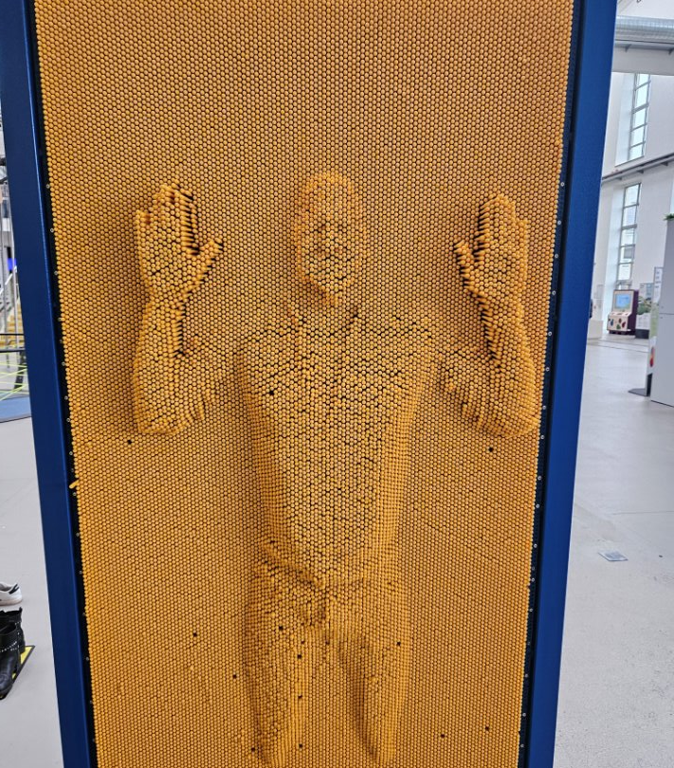
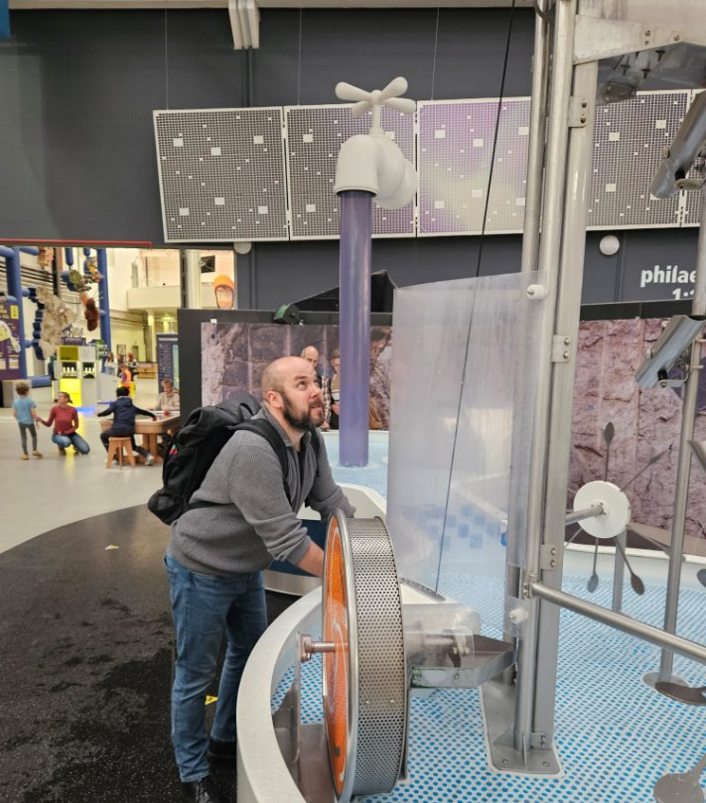
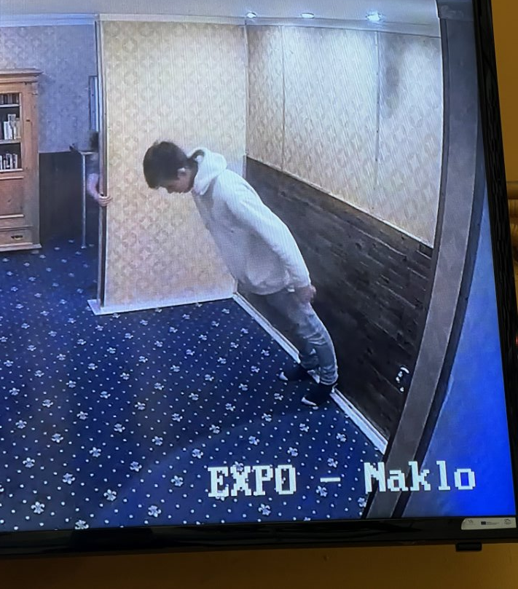
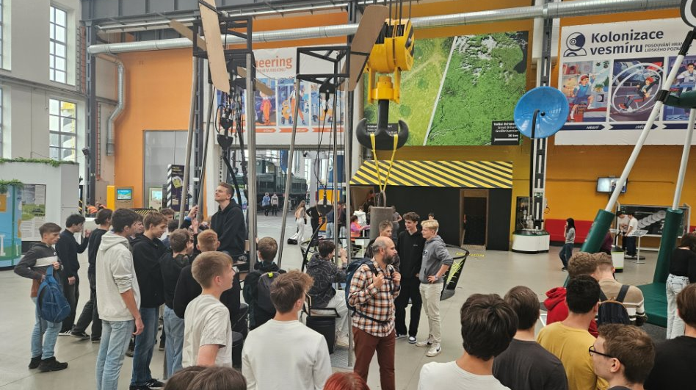
Fotky z Techmánie

Slide 5
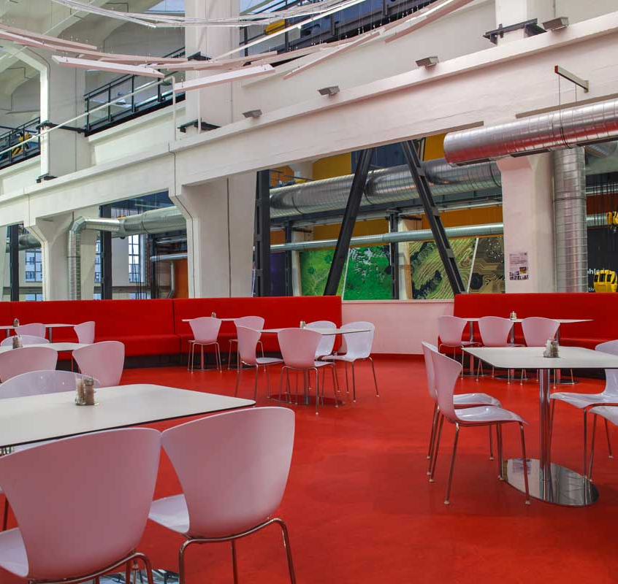
Obědová pauza
Dí​ky našim profesorům jsme měli možnost se naobědvat přímo v objektu Techmánie.
K obědu byl zeleninový vývar a jako hlavní chod následoval kuřecí steak s rýží a UHO - univerzální hnědá omáčka.
Oběd jsme objektivně zhodnotili 8/10.

Slide 6
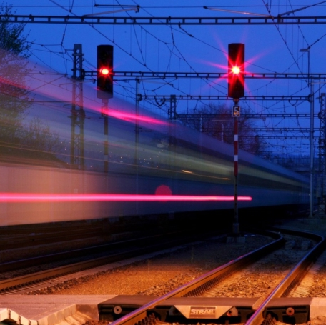
Odjezd
Zpět z Plzně do Prahy jsme se opět vydali vlakem v 17:00.
Ve vlaku nás čekal menší problém s rezervovanými sedadly, jelikož lidé ze zahraničí omylem obsadili naše místa (pan profesor Mikuláš to ale rázně vyřešil).
V Praze jsme vystoupili okolo 18:25, rozloučili jsme se a vydali se zpátky do svých domovů.

Slide 7
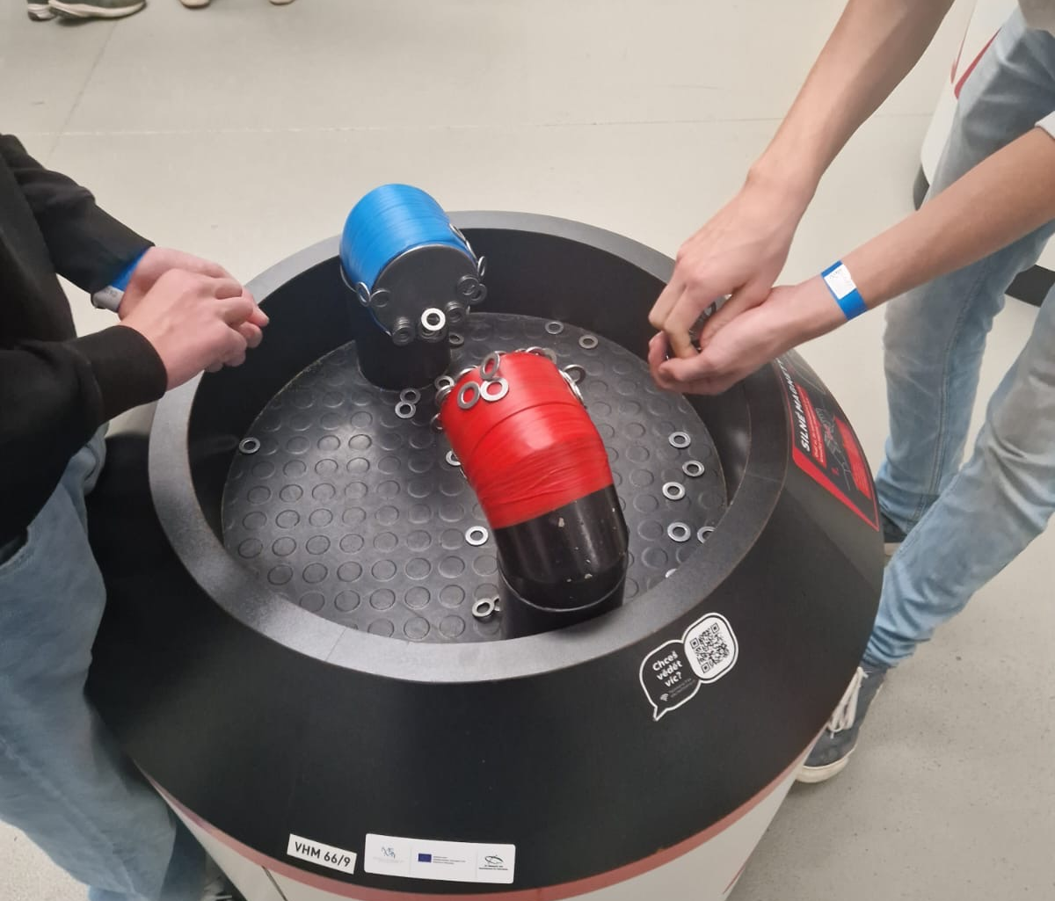
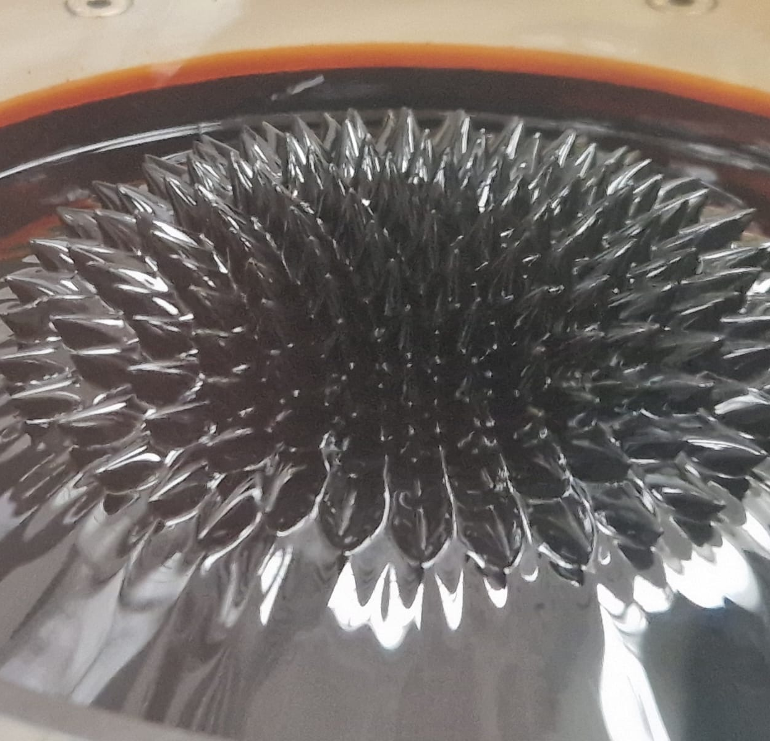
Jaké zážitky jsme si odnesli z Techmánie?
Naučili jsme se, jak správně bagrovat písek, používat pevné a volné kladky, využívat solární energii a pochopit vznik ohnivého tornáda. Zjistili jsme, jak stavět odolné věže při zemětřesení, jak funguje převodovka, jak využít ferrofluid a jak na sebe působí magnetické póly.

Slide 8
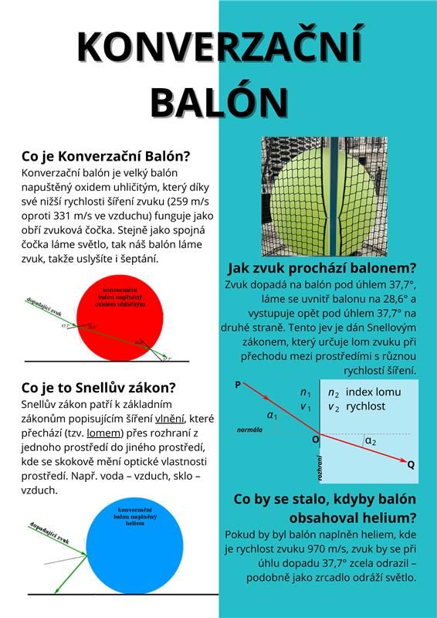
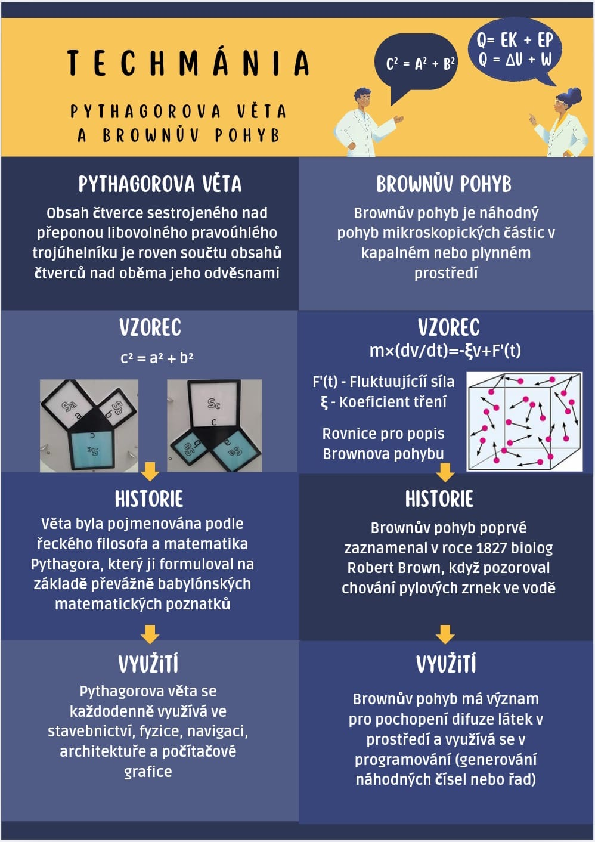
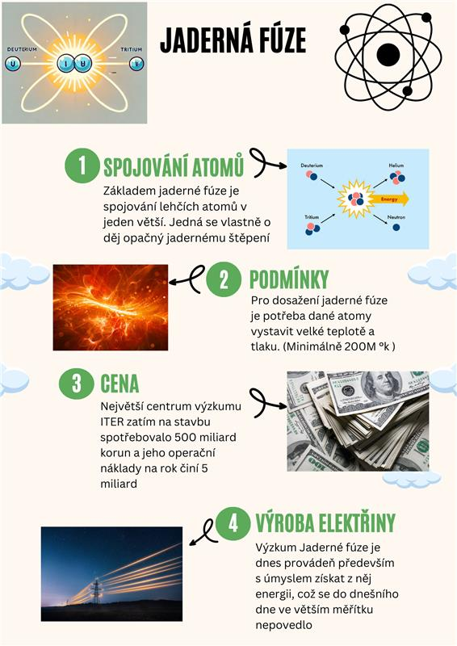
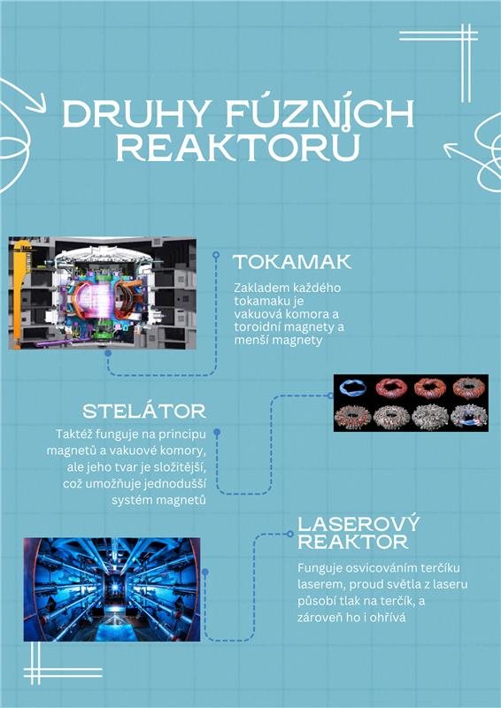
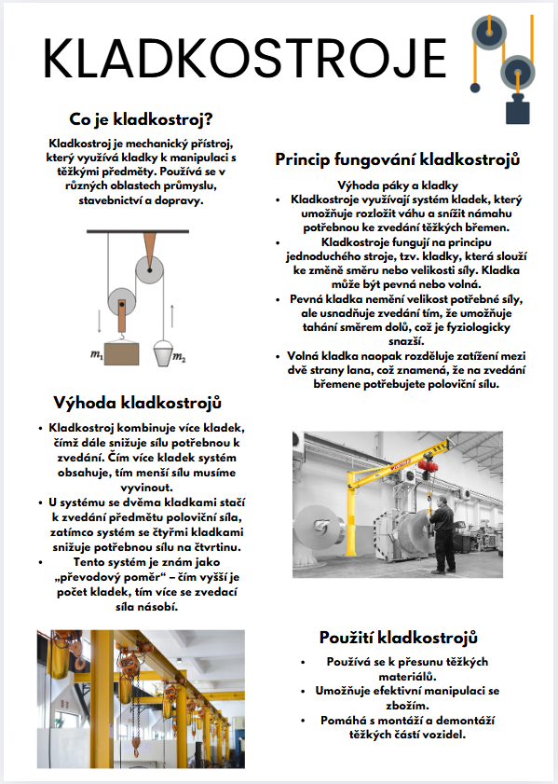
Práce žáků ve skupinách
Zároveň
Součástí projektu bylo zpracování posterů, které ukazují, jaké skvělé věci jsme si vyzkoušeli a co všechno jsme se naučili. Také ukazují, jak zábavná vědecká centra, jako je Techmanie, dokáží spojit zábavu s učením. Dokonce vám pomůžou v cestě za sebepoznáním a dokáží v lidech vzbudit zájem o technické obory. Z toho vyplývá, že takové exkurze a projekty jsou důležité pro náš rozvoj.

